Slide 1
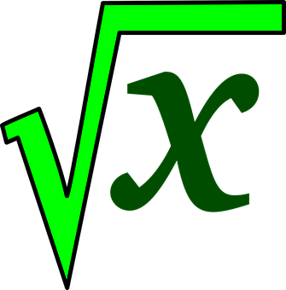
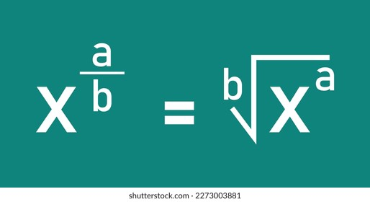
Exponentes y radicales

Slide 2
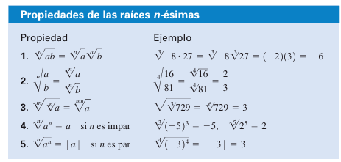

Slide 3
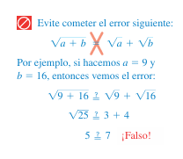
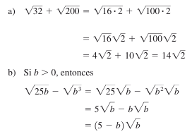
Actividad:
Establecer cuáles son las propiedades que se usan en las siguientes resoluciones
1)
2)
$$\sqrt{a−b}≠\sqrt{a}−\sqrt{b}$$
¿contraejemplo?

Slide 4
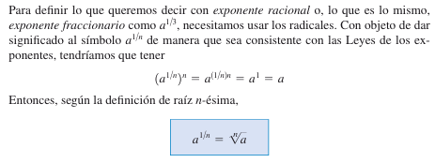
Exponentes racionales
Ejemplos:

Slide 5
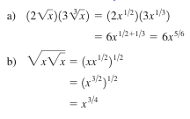
Actividad:
En los siguientes ejercicios, se ha aplicado la estrategia de simplificación de expresiones con radicales, expresándolos mediante exponentes racionales. Analiza cada caso e identifica las propiedades de los exponentes que se han utilizado en el proceso de simplificación.

Slide 6
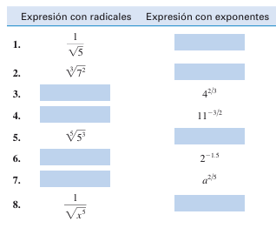
Actividad:
Transforme cada una de las expresiones que contienen radicales a su forma equivalente con exponentes fraccionarios. Del mismo modo, exprese cada expresión exponencial con exponentes fraccionarios como una raíz o radical equivalente.

Slide 7
Actividad
Reescriba el número sin radicales o exponentes.
Realice la operación indicada y escriba su respuesta con sólo exponentes.

Slide 8
Actividad
Escriba las expresiones en su forma de radical más simple.

Slide 9
Actividad

